Slide 1
Практические рекомендации
Обзор изменений трудового законодательства
Профессиональные стандарты – определения, возможности, подходы

Slide 2
Профессиональные стандарты – определения, возможности, подходы
Статья 195.1 Трудового кодекса РФ
- Квалификация работника
Профессиональный стандарт
Статья 195.2 Трудового кодекса. Порядок разработки и утверждения профессиональных стандартов.
Статья 195.3 Трудового кодекса. Порядок применения профессиональных стандартов.

Slide 3
Профессиональные стандарты – определения, возможности, подходы
Начиная с 2020 года, бюджетные организации обязаны будут применять профессиональные стандарты в части требований к квалификации, необходимой работнику для выполнения определенной трудовой функции. Для поэтапного перехода к применению профессиональных стандартов, государственные и муниципальные учреждения должны утвердить планы по организации применения профессиональных стандартов. Реализация мероприятий планов должна быть завершена не позднее 1 января 2020 года.
Для внебюджетной сферы применение профессиональных стандартов является обязательным уже сегодня, если федеральным законодательством установлены требования к квалификации, необходимой работнику для выполнения определенной трудовой функции.

Slide 4
Сроки внедрения профстандартов
Статья 57 ТК РФ:
Требования ЕКС от 01.02.2002 г.
Требования профстандартов (как альтернатива) с 2012 г.
Статья 195.3 ТК РФ:
01.07.2016 г. (переход к 01.01.2020 г. По мере выхода профстандартов)
Поэтапно:
- Для госструктур до 01.01.2020 г.

Slide 5
Уровни квалификаций
1- й уровень – неквалифицированный труд
2 –й уровень – малоквалифицированный труд
3 –й уровень – способность выполнять стандартные и типовые задачи
4 –й и 5 –й уровни – квалифицированный труд
6 –й уровень – требует высшего образования по программе бакалавриата или среднего специального образования
7 –й уровень – это квалификация высшего руководства, ответственного за работу крупных организаций или подразделений, вследствие чего работник должен владеть навыками управления и стратегического планирования
- 8 –й, 9 –й уровни – определяют квалификацию, необходимую для высших должностей в крупных корпорациях и государстве, масштабной научной деятельности.

Slide 6
Когда профстандарты обязательны
Применение профессиональных стандартов Профессиональные стандарты обязательны для применения работодателями
Наименование должностей, профессий, специальностей и квалификационные требования к ним должны соответствовать наименованиям и требованиям, указанным в квалификационных справочниках или профессиональных стандартах, если в силу ТК РФ или иных федеральных законов с выполнением работы по этим должностям, профессиям, специальностям связано предоставление компенсаций и льгот либо наличие ограничений согласно ч. 2 ст. 57 ТК РФ | Требования к квалификации работников, содержащиеся в профессиональных стандартах, обязательны для работодателя в случаях, если они установлены ТК РФ, другими федеральными законами, иными актами РФ на основании ст. 195.3 ТК РФ

Slide 7
Профессиональные стандарты необходимо рассматривать как инструмент:
Для работодателя | Для работника
Рост производительности труда, повышение качества товаров и услуг | Планирование карьеры
Создание основы для повышения квалификации сотрудников | Оценка своих профессиональных навыков
Определение требуемых навыков у принимаемых на работу сотрудников | Определение потребности в дополнительном обучении
Снижение затрат на подбор и обучение персонала | Повышение квалификации

Slide 8
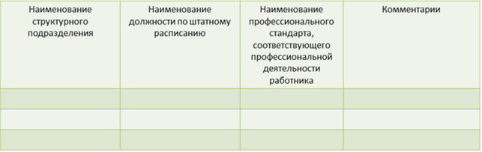
Таблица 1 – анализ содержания профстандартов и ШР

Slide 9
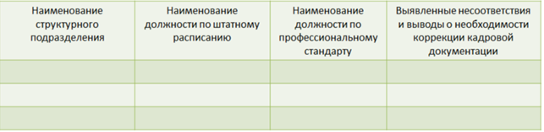
Таблица 2 –анализ соответствия должностей штатного расписания и профстандарта

Slide 10
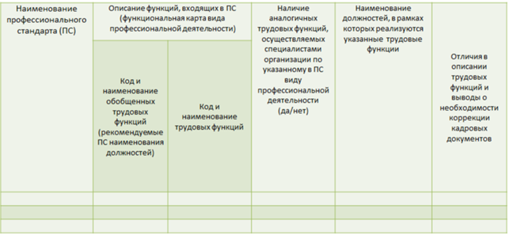
Таблица 3 – определение трудовых функций работников в соответствии с профстандартами

Slide 11
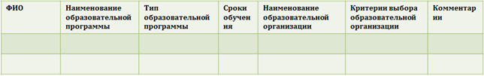
Таблица 4 – план обучения

Slide 12
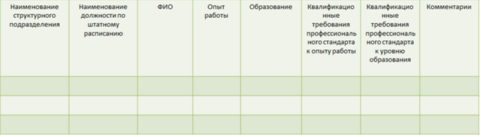
Таблица 5 – анализ соответствия квалификаций персонала базовым квалификационным требованиям профстандарта

Slide 13
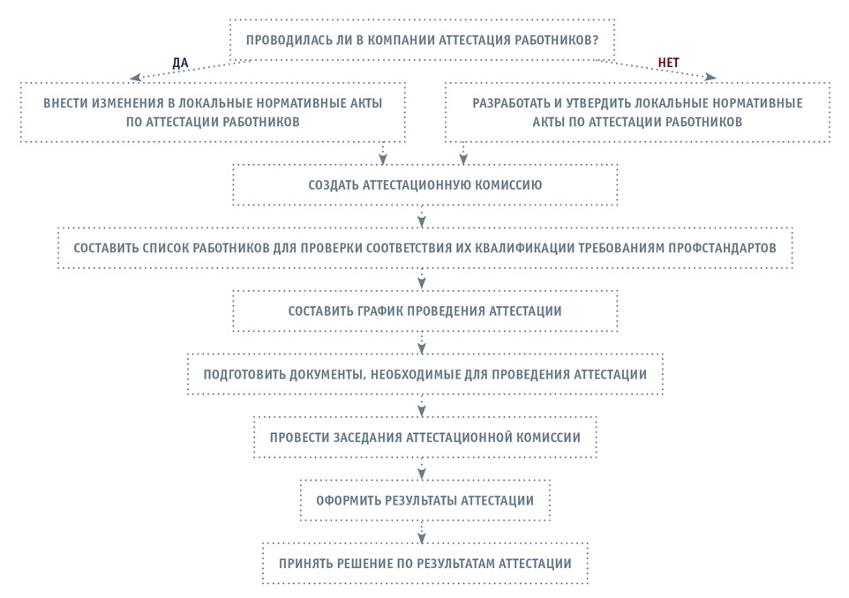
Квалификация работника и требования профстандарта: как проверить на аттестации?

Slide 14
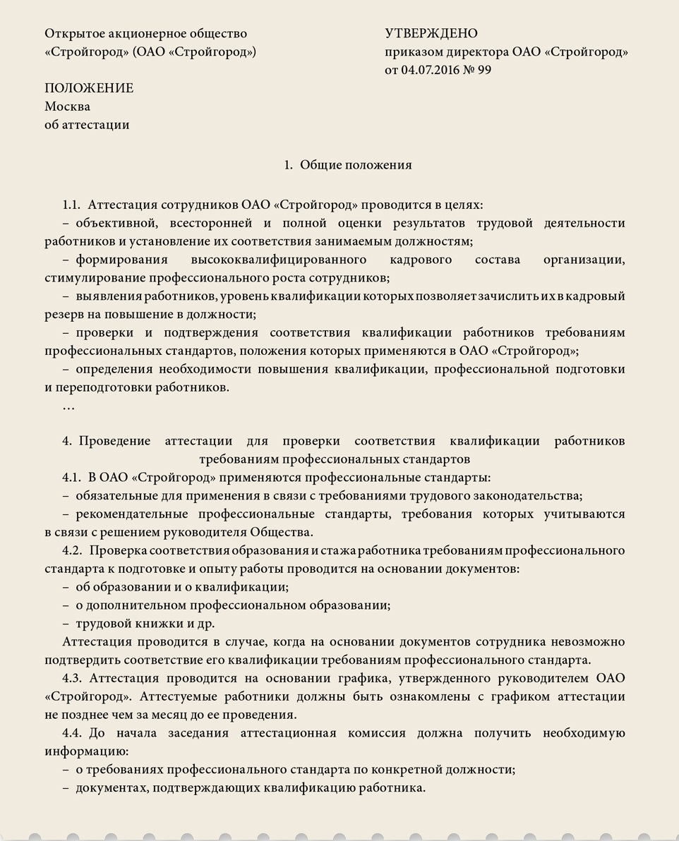
Пример оформления Положения об аттестации

Slide 15
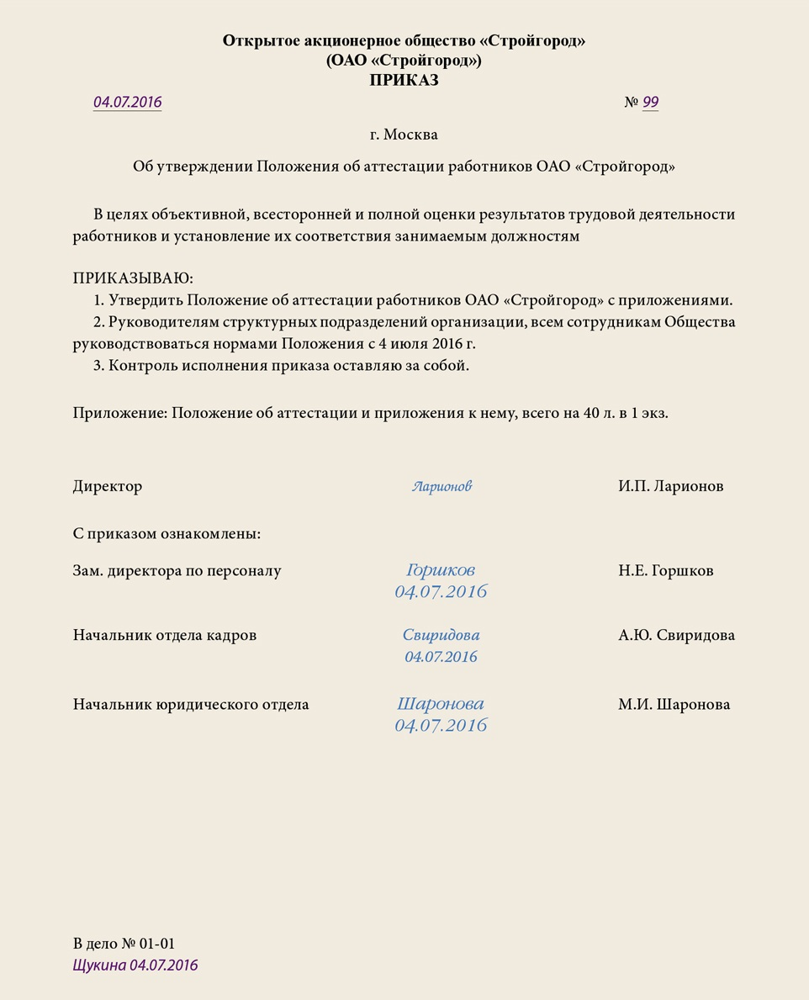
Пример оформления Приказа об утверждении Положения

Slide 16
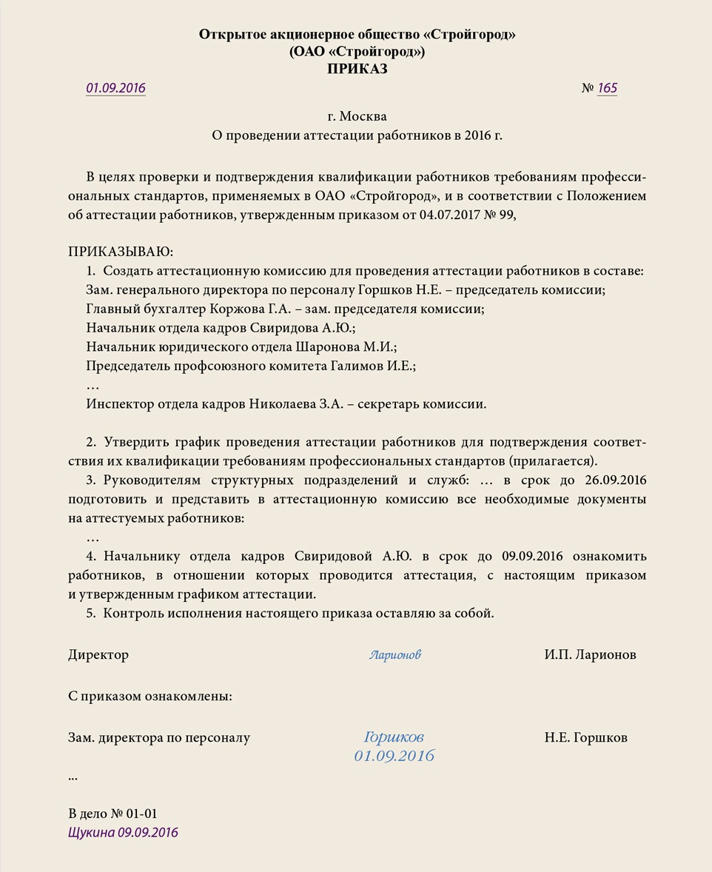
Пример оформления Приказа о проведении аттестации

Slide 17
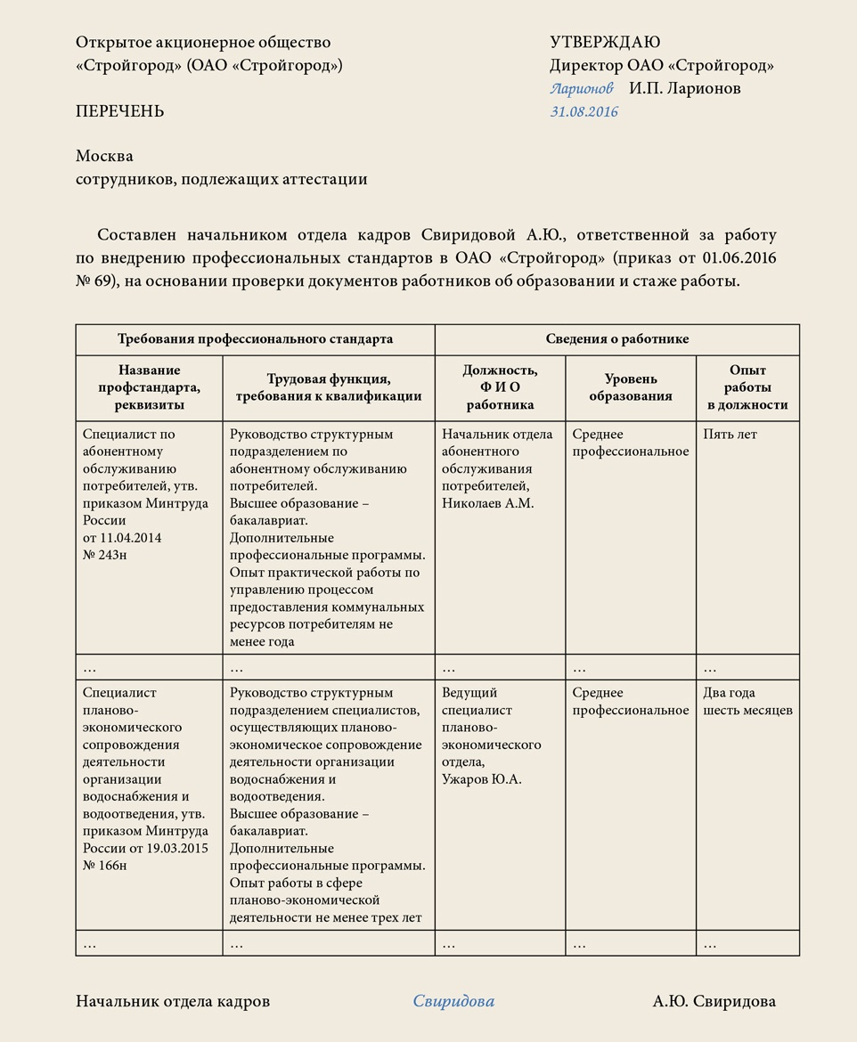
Пример оформления перечня работников для подтверждения соответствия их квалификации требованиям профстандартов

Slide 18
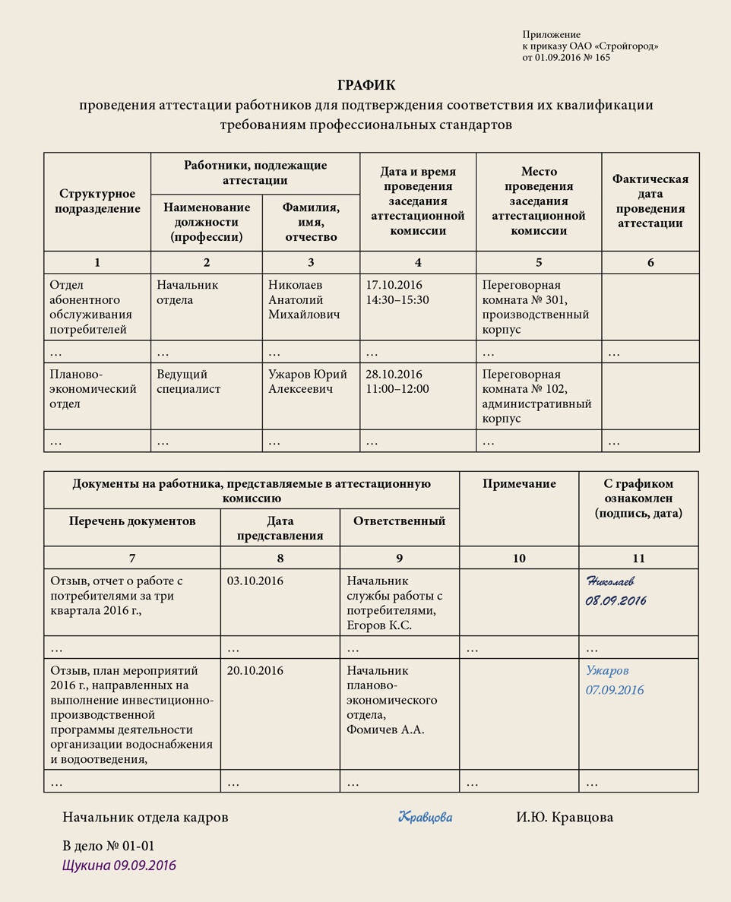
Пример оформления графика аттестации

Slide 19
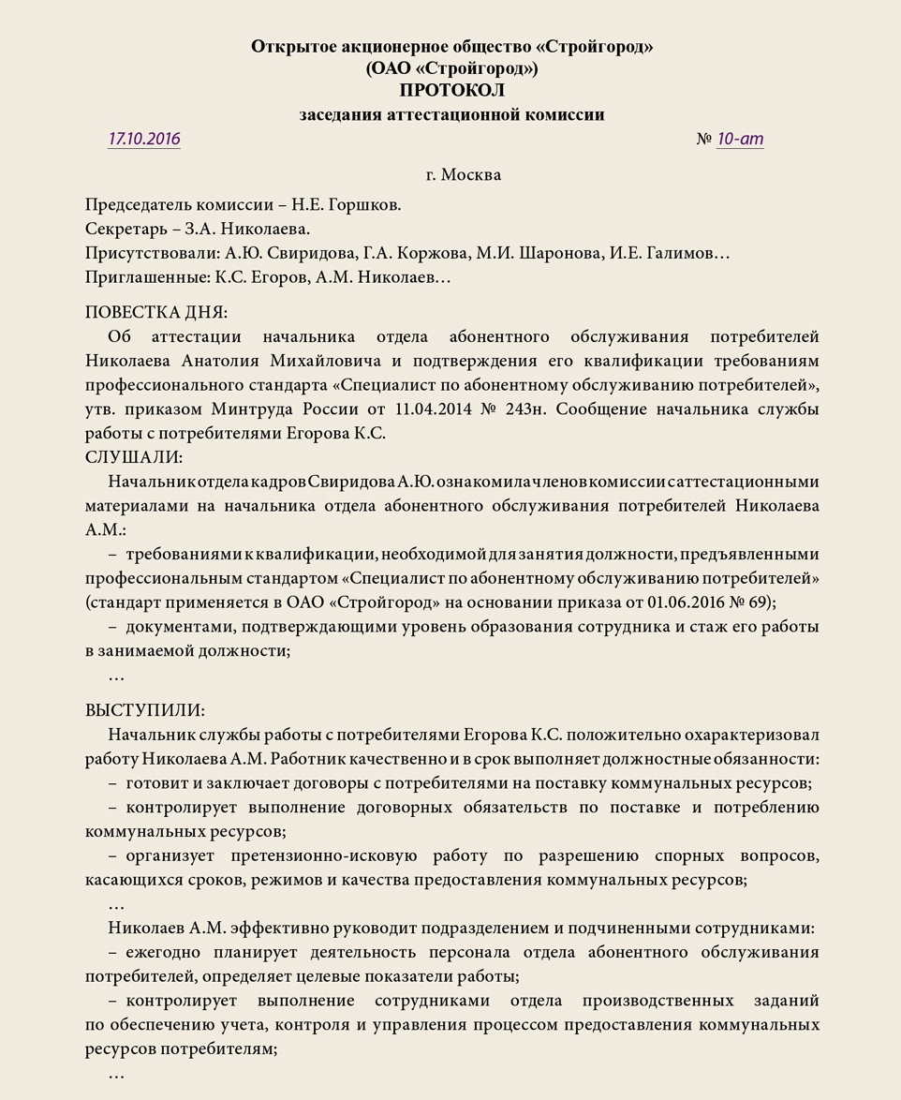
Пример оформления Протокола заседания аттестационной комиссии

Slide 20
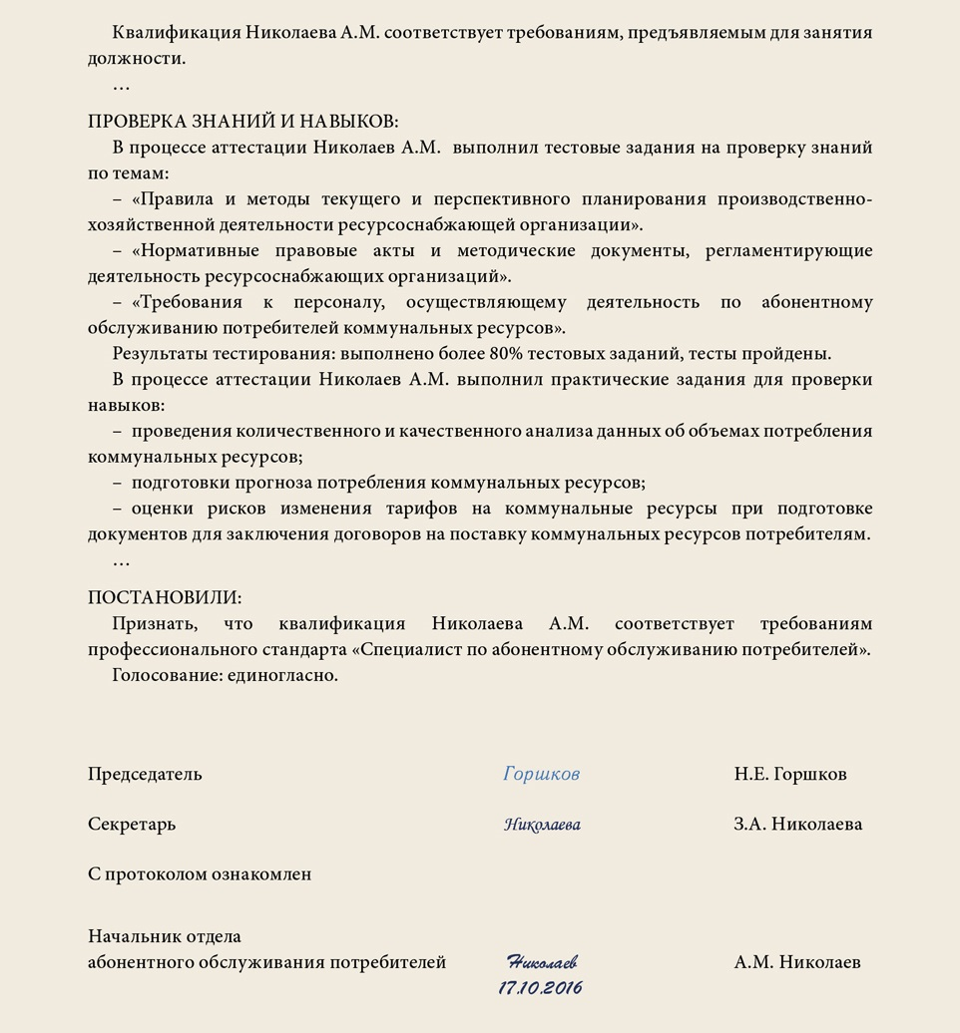
Пример оформления Протокола заседания аттестационной комиссии

Slide 21
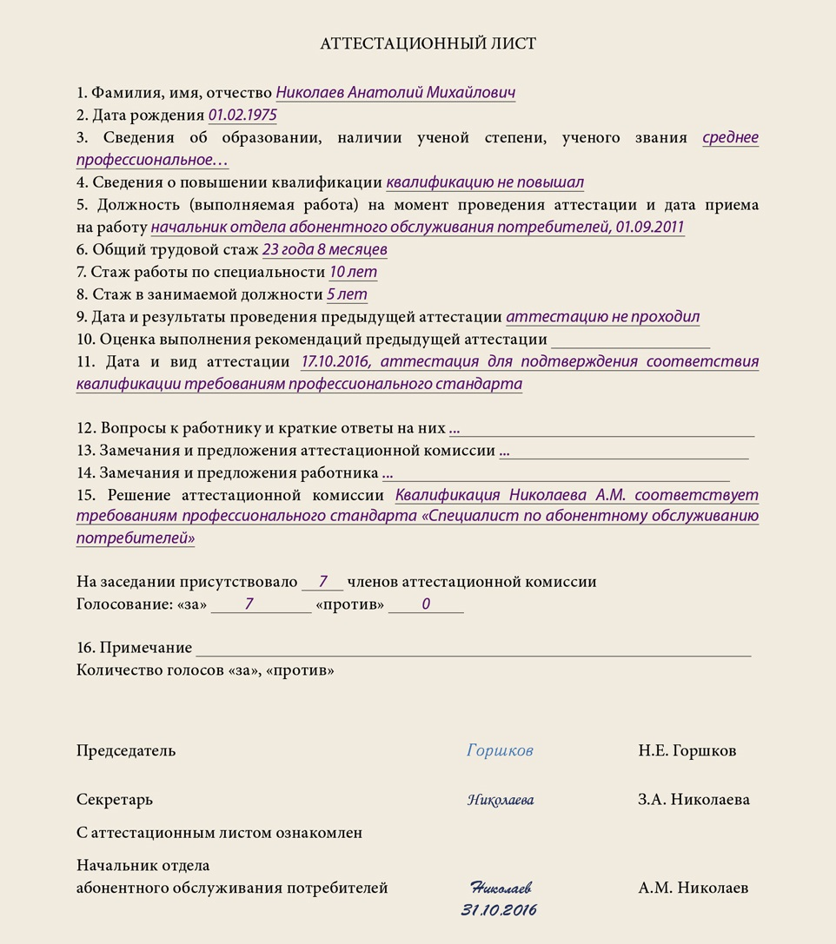
Пример оформления аттестационного листа работника

Slide 22
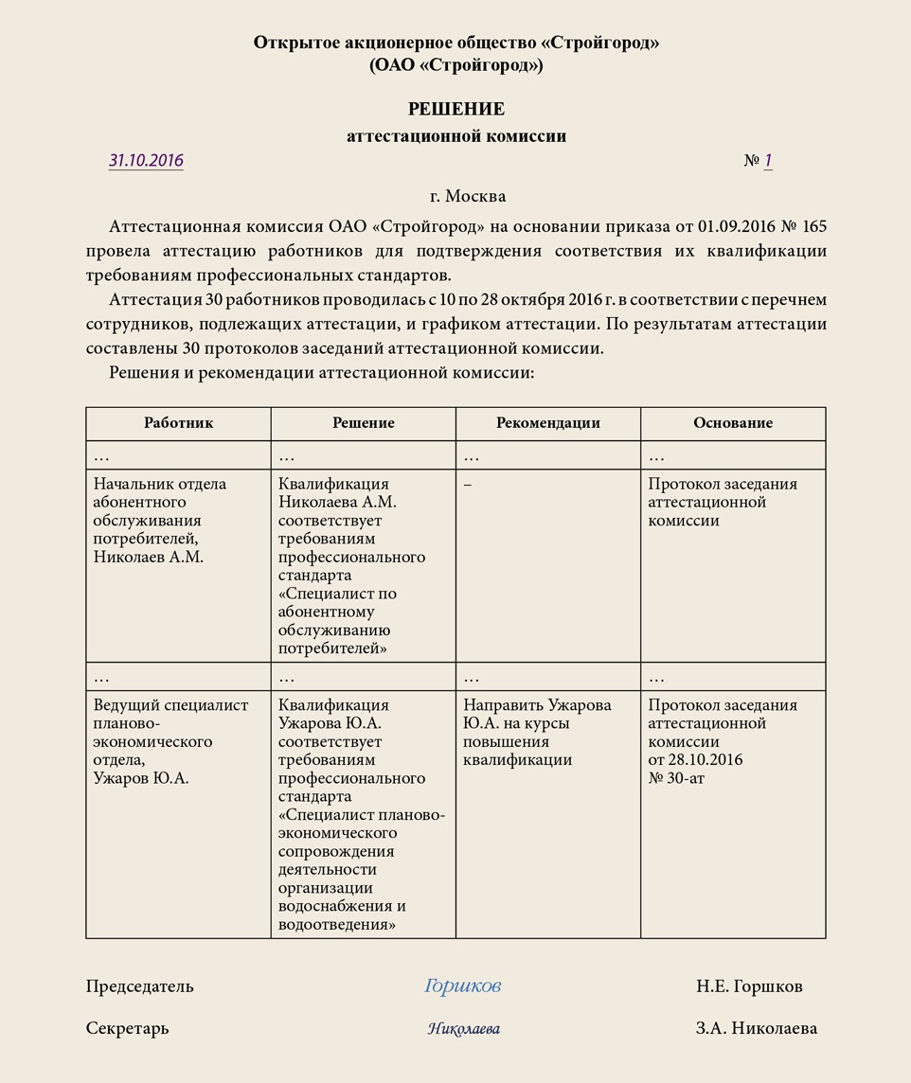
Пример оформления решения аттестационной комиссии

Slide 23
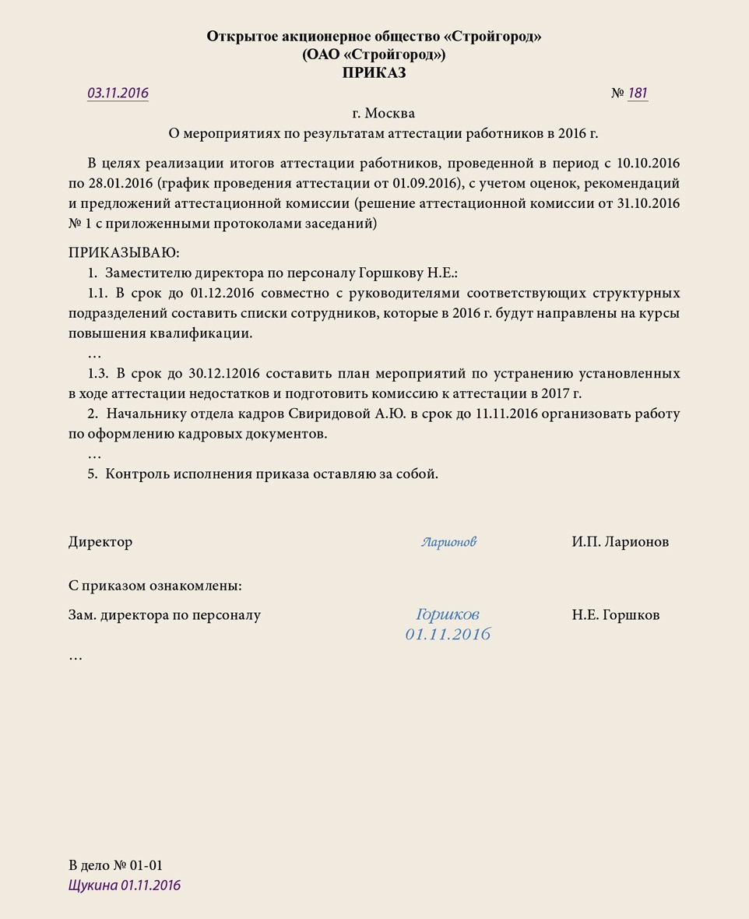
Пример оформления приказа о мероприятиях по результатам аттестации

Slide 24
Штрафные санкции

